Slide 1
Jednotky výsledků učení

Slide 2
K čemu slouží ECVET
Evropský systém pro přenos kreditů v odborném vzdělávání podporuje:
vnitrostátní i mezinárodní mobilitu
spolupráci škol a podniků u nás i v zahraničí
vytváření prostředí vzájemné důvěry
celoživotní učení

Slide 3
Stavební kameny ECVET
Výsledky učení - formulované jako znalosti, dovednosti a kompetence
Jednotky výsledků učení - součást kvalifikací, lze je hodnotit, validovat a uznávat
Kredit - udělen za ohodnocené a dokumentované výsledky učení žáka
Vzájemná důvěra a partnerství - formálně zakotveno v dokladech usnadňujících výměny žáků/učitelů

Slide 4
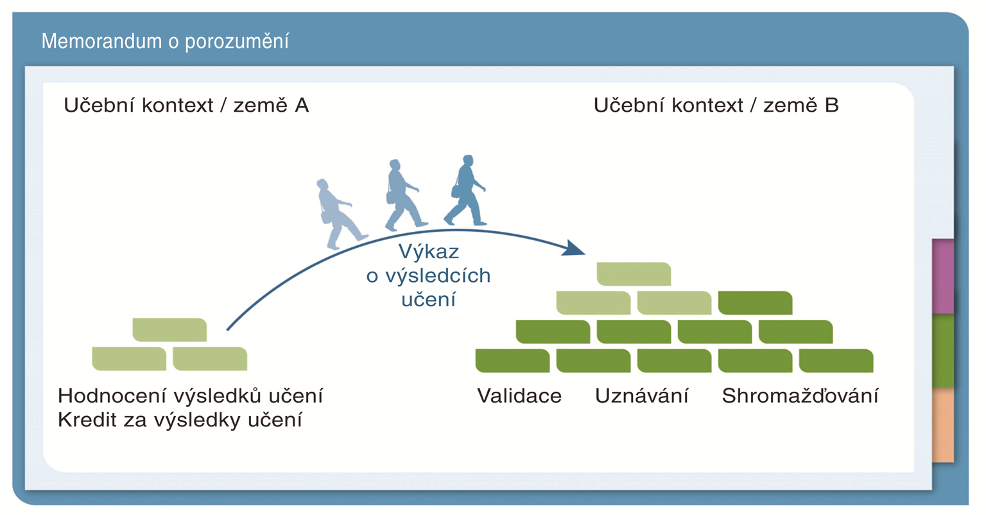
Princip ECVET

Slide 5
Nezbytné kroky
Vypracujte jednotku/y učení
Vyhledejte partnerskou školu/podnik
Zažádejte o finanční příspěvek- např. program Erasmus+
Vytvořte vzájemnou důvěru
podpis Memoranda o porozumění
Naplánujte konkrétní výměnu žáků a její průběh
podpis trojstranné Studijní smlouvy
Zaznamenejte a uznejte žákům výměnný pobyt
Osobní záznam pro každého žáka Europass - Mobilita

Slide 6
Co je jednotka výsledků učení?
složka kvalifikace
tvořená uceleným souborem znalostí, dovedností a kompetencí, které lze hodnotit uznávat
jednotku lze přenášet (mezi vzdělávacími institucemi u nás či v zahraničí), kombinovat a shromažďovat (pro získání kvalifikace)
obsahuje i konkrétní praktické a hodnotící úkoly vedoucí k získání a ověření získaných výsledků učení
jasně a správně nadefinovaná jednotka napomáhá zvýšit kvalitu mobility, konkrétně naplnit obsah stáže a posiluje transparentnost kvalifikací

Slide 7
Co je jednotka výsledků učení?
Výsledky učení by měly být popsány srozumitelně, ve vztahu k reálné praxi, měly by být měřitelné a hodnotitelné, popsané aktivními slovesy (provede, sestaví, změří, obrobí, svaří, vysvětlí, popíše, zhodnotí, aplikuje)
nikoliv vágně (orientuje se, chápe, rozumí, je schopen)

Slide 8
Největší úskalí
Vágnost popsaných očekávaných výsledků učení
Přílišné množství očekávaných výsledků učení (vycházejte z reálné délky mobility i schopností žáků a jejich vstupních dovedností)
Absence popisu způsobu ověření získaných výsledků učení

Slide 9
Inspirace
www.disco-tools.eu
www.europass.cz
www.narodnikvalifikace.cz
Publikace Domu zahraniční spolupráce:
Jak vytvořit jednotku výsledků učení
ECVET-Otázky a odpovědi
ECVET- Příklady ECVET v praxi
Naleznete na: www.naerasmusplus.cz
Poradenství- skupina národních ECVET expertů

Slide 10
Co má obsahovat jednotka výsledků učení?
Název
Kód a název kvalifikace nebo oboru vzdělání
Stupeň EQF
Očekávané výsledky učení
Způsoby ověření výsledků učení
Další údaje- délka, hodnoticí kritéria

Slide 11
Co má obsahovat jednotka výsledků učení?
NÁVRH ŠABLONY PRO TVORBU JEDNOTKY VÝSLEDKŮ UČENÍ
Název oboru/kvalifikace |  | Úroveň EQF
Název jednotky výsledků učení
Očekáváné výsledky učení (znalosti, dovednosti, kompetence)
Hodnoticí úkoly |  | Výsledky hodnocení (splněno- nesplněno)

Slide 12
Co má obsahovat jednotka výsledků učení?
Jednotku výsledků učení je možné přizpůsobit potřebám každého partnerství a daného oboru
Šablona je doporučená, nikoliv závazná
Důležité je, aby se na tvorbě jednotky podílely obě partnerské instituce

Slide 13
Memorandum porozumění
Memorandum of Understanding - MoU
všeobecná rámcová smlouva o spolupráci
je podepsáno vysílající a přijímající organizací PŘED započetím studijní/pracovní stáže

Slide 14
Studijní smlouva
Learning Agreement – LA
konkrétní smlouva k dané odborné stáži (kapesné, poskytnutí pomůcek, délka pobytu na pracovišti, pracovní povolení, používaný jazyk, ohodnocení získaných dovedností, atd.)
obsahuje popis znalostí, dovedností a kompetencí, které má žák získat
definuje, kdo je za co zodpovědný
podepsána PŘED začátkem stáže
je trojstranná, tzn. stvrzena podpisem VYSÍLAJÍCÍ, PŘIJÍMAJÍCÍ instituce a ŽÁKA

Slide 15
Osobní záznam
Europass-mobilita
doklad o absolvované stáži
podepsán PŘIJÍMAJÍCÍ a VYSÍLAJÍCÍ institucí PO skončení stáže
popisuje znalosti, dovednosti a kompetence získané během stáže
žák/student tak může zdokladovat získané praktické zkušenosti při pracovním pohovoru
tvoří součást portfolia dokumentů EUROPASS
NC Europass ČR

Slide 16
Národní mobilita
Testování možností využití jednotek výsledků učení v národním prostředí vychází ze Strategie implementace ECVET v ČR (MŠMT 2012)
pro počáteční vzdělávání může být potenciál ECVET využit k zatraktivnění odborného vzdělávání (zejména technického zaměření), k podpoře jeho kvality a k podpoře efektivního využívání materiálně technické základny v počátečním odborném vzdělávání.
systémový projekt Pospolu - Podpora spolupráce škol a firem se zaměřením na odborné vzdělávání v praxi http://www.nuv.cz/pospolu

Slide 17
Děkuji za pozornost.
Více o projektu na www.nuv.cz

